Slide 1


Histopatholgic Cancer Detection

Slide 2
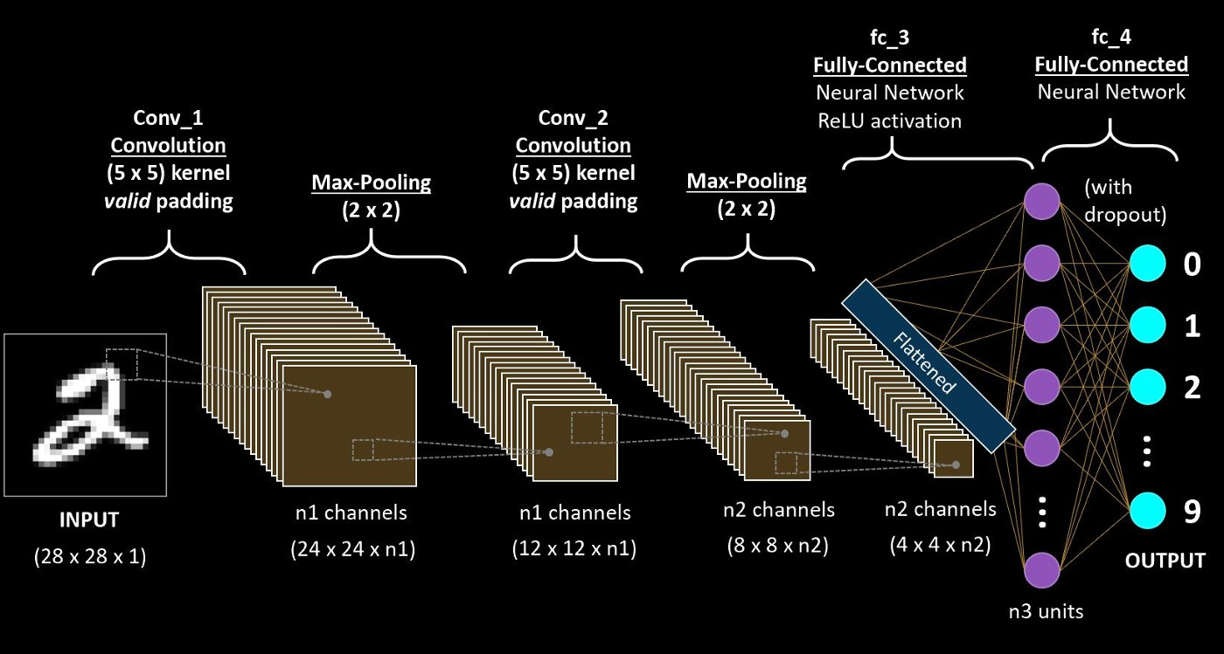

Slide 3
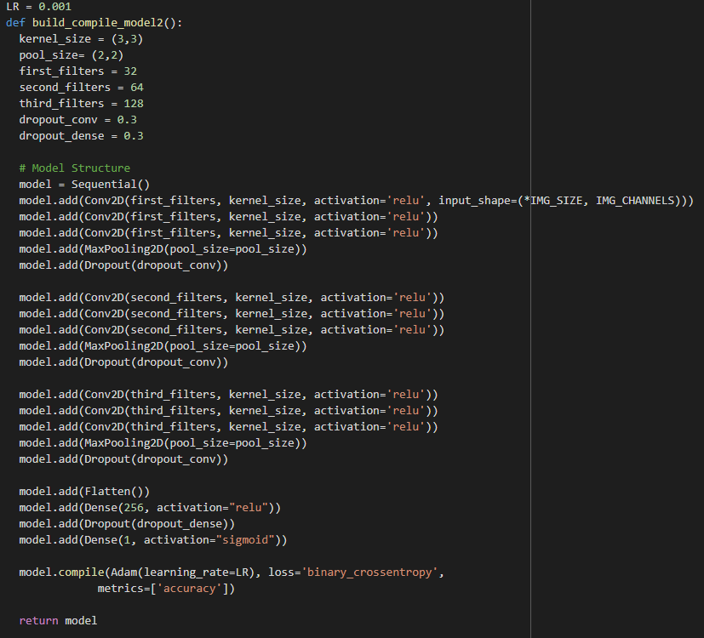
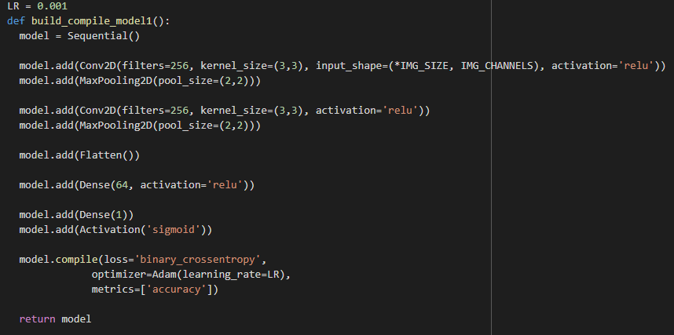
Architectures

Slide 4
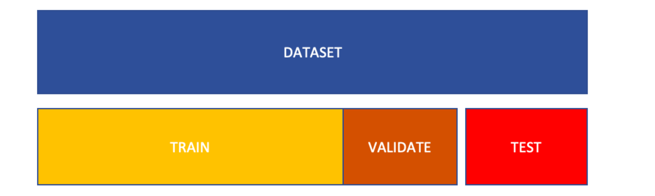
Workflow
Charger le data set
Préparer le data set
Entrainer les modèles (Forward & Back Propagation)
Tester les modèles (Forward Propagation)
Analyser statistiquement les résultats prédictifs

Slide 5
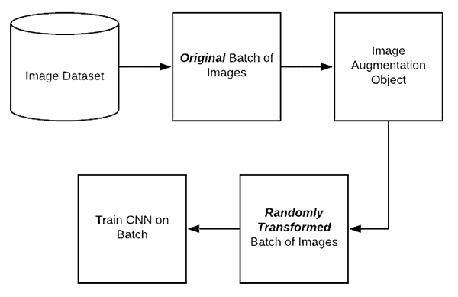
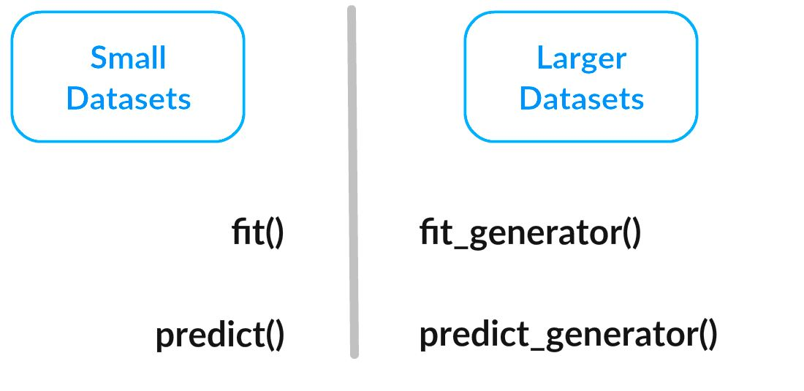
ImageDataGenerator
Note: fit_generator et predict_generator are deprecated. fit and predict support generators.

Slide 6
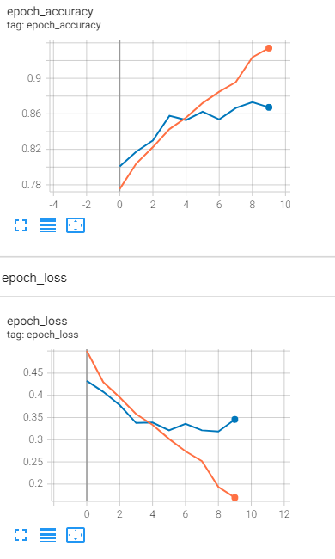
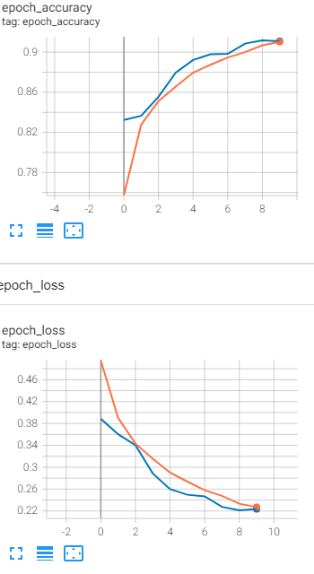
TensorBoard

Slide 7
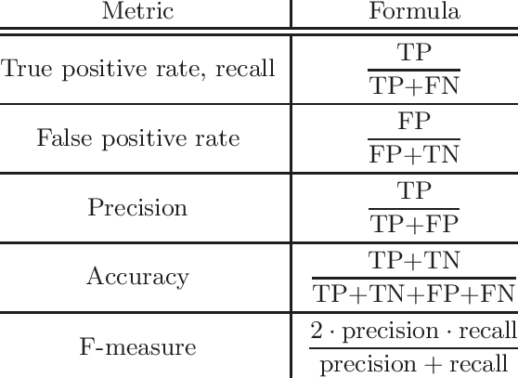
Binary Classifcation Metrics

Slide 8
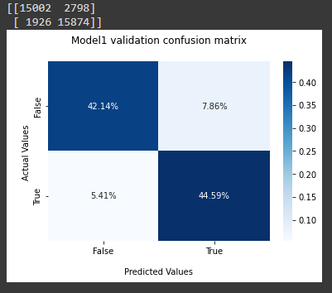
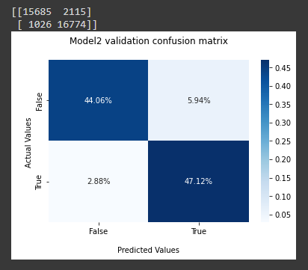
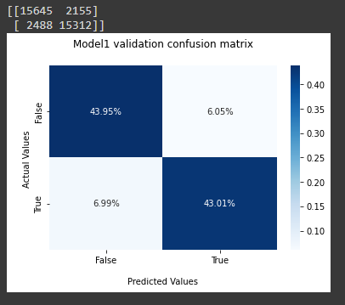
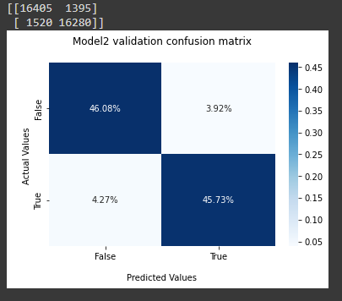
Confusion Matrix
tℎ𝑟𝑒𝑠ℎ𝑜𝑙𝑑 = 0.5
tℎ𝑟𝑒𝑠ℎ𝑜𝑙𝑑 = 𝑡ℎ𝑟𝑒𝑠ℎ𝑜𝑙𝑑𝑠[𝑎𝑟𝑔𝑚𝑎𝑥(𝑇𝑃 – 𝐹𝑃)]

Slide 9
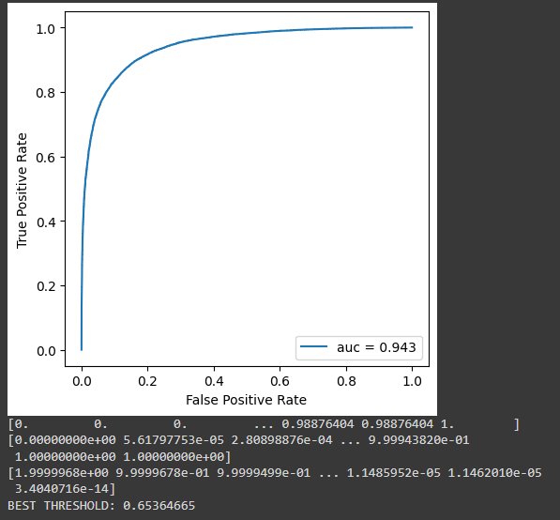

AUC-ROC Curve

Slide 10
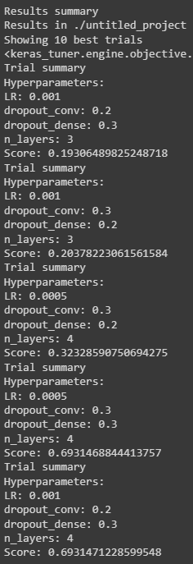
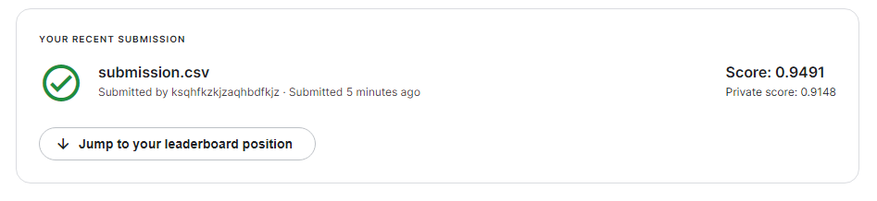
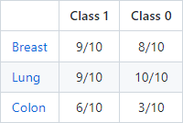
Model 2 performance & tuning

